Slide 1
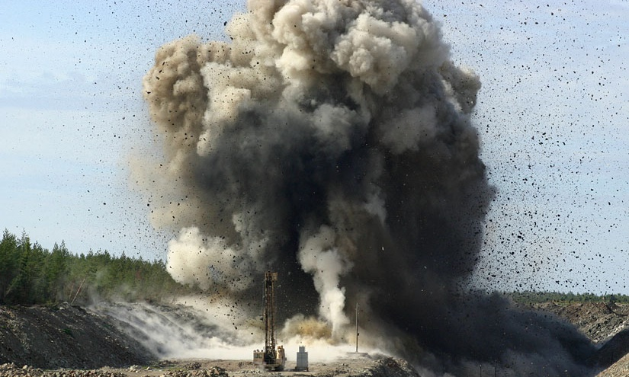
Горное дело, проведение горных выработок и буровзрывные работы
Курс лекций
Сидорова Галина Петровна
профессор кафедры ПГ и ТГР
Забайкальский государственный университет
Лекция 3. Взрывные работы при проведении горных выработок

Slide 2
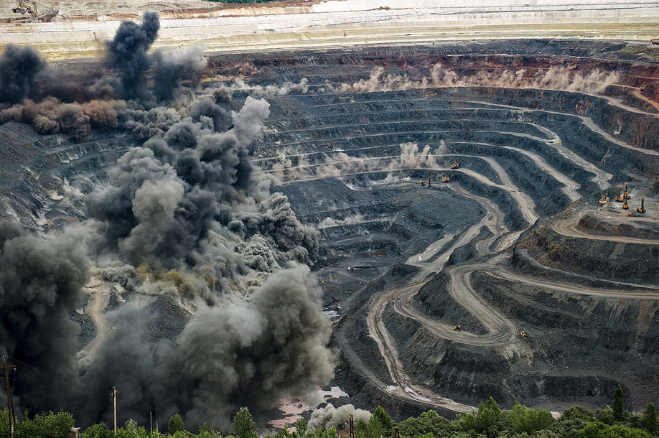
Разработка новых эффективных и экономичных способов проведения горных и горно-разведочных выработок – одно из основных направлений технического прогресса.
Взрывной метод характеризуется высокой производительностью и экономичностью, поэтому он нашел широкое применение при проведении горно-разведочных выработок, особенно в условиях скальных пород. Вместе с тем проведение горно-разведочных выработок взрывным способом требует от исполнителей достаточно высокой теоретической и практической подготовки в области управления энергией взрыва.
Разнообразие горно-технических условий и физико-механических свойств горных пород создает определенные трудности при проведении горно-разведочных выработок, что лишний раз доказывает необходимость глубоких знаний в области взрывного дела у руководителя таких работ.
На практике технология ведения буровзрывных работ при проведении горно-разведочных выработок мало чем отличается от условий проведения выработок при разработке месторождений полезных ископаемых. Однако при проведении горно-разведочных выработок необходимо учитывать те их особенности, которые связаны с возможными изменениями физико-механических свойств горных пород и направлением проведения таких выработок.
Поэтому, прежде чем перейти к технологическим вопросам проведения горно-разведочных выработок, необходимо дать основные понятия о взрыве и ВВ, рассмотреть виды химических реакций и процессы, протекающие при взрывчатом превращении.

Slide 3
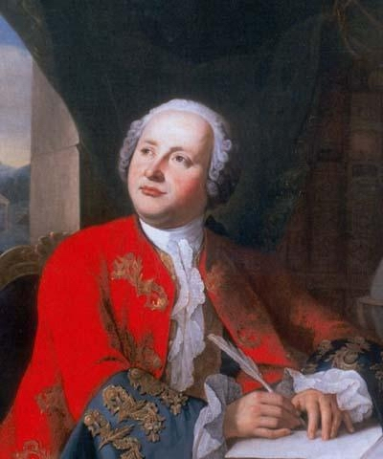
1. Понятие о взрыве и взрывчатых веществах
Впервые задача физической сущности взрыва была поставлена М.В. Ломоносовым. В работе «О рождении и природе селитры», написанной в 1748 г., он дает определение взрыва, как очень быстрого выделения значительного количества энергии и большого объема газов. В современной интерпретации взрывом называют процесс быстрого сверхзвукового физического или химического превращения вещества за счет прохождения по нему детонационной волны, сопровождающейся переходом потенциальной энергии этого вещества или продуктов его превращения в кинетическую. Существуют три формы химических превращений ВВ: медленное химическое превращение, горение и детонация.
В 1749 г. М. В. Ломоносов написал диссертацию «О рождении в природе селитры».
Селитрой называли в прошлом нитрат калия. Она носила в России и другое название — «ямчуг», от слова «яма». В ямах заготавливали сырье для производства: навоз, мочу, строительный мусор, остатки растений и др. Селитра образовывалась через два-три года в результате естественных биохимических процессов. Землю, извлекаемую из ям по истечении указанного срока, называли «селитряной землей». Для извлечения селитры «селитряную землю» обрабатывали водой, добавляя карбонат калия, отфильтровывали и осторожно выпаривали досуха. Добавление К2С03 приводило к превращению нитрата кальция, содержащегося в «селитряной земле», в нитрат калия KN03, извлекаемый водой, что увеличивало выход селитры.
Основными потребителями селитры в прошлые века были пороховые заводы и мастерские по производству азотной кислоты — «селитряной кислоты».
Ломоносов Михаил Васильевич

Slide 4
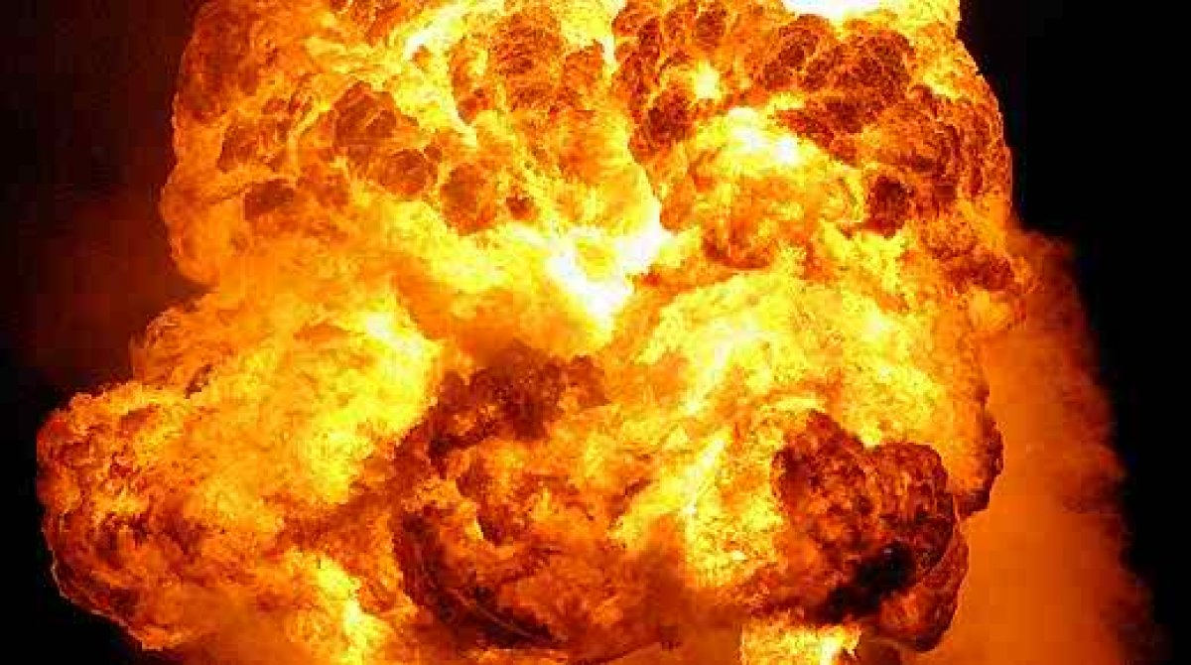
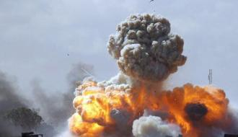
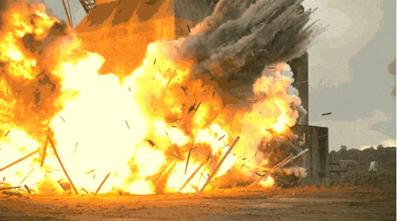
Медленное химическое превращение протекает при низких температурах по всему объему вещества. При горении передача тепла от слоя к слою происходит в результате теплопроводности. Скорость горения может быть от долей сантиметра до десятков метров в секунду.
Взрыв, распространяющийся с постоянной и максимальной для данного ВВ скоростью, называют детонацией. Взрывчатыми веществами называют смеси и химические соединения, способные под влиянием внешнего воздействия (нагрева, удара, трения и т. д.) взрываться, т. е. чрезвычайно быстро превращаться в другие соединения с образованием большого количества тепла и газов. Следовательно, взрывчатое превращение – это быстро протекающая в ВВ химическая, в основном окислительная, реакция, сопровождающаяся образованием большого количества газов и значительным выделением тепла, в результате чего газы нагреваются до высокой температуры и в месте нахождения ВВ развивается высокое давление.
Скорость взрывчатого разложения внутри заряда ВВ может быть разной и в значительной степени определяет разрушительное действие взрыва на окружающую среду.
Характерный признак ВВ – наличие в его составе всех необходимых для протекания реакций окисления элементов.
Взрывчатые вещества подразделяются на химические соединения, в молекулах которых содержатся горючие элементы и окислитель, и смесевые, представляющие механическую смесь твердых, жидких или газообразных компонентов. Наибольшее распространение получили взрывчатые смеси из твердых веществ.

Slide 5
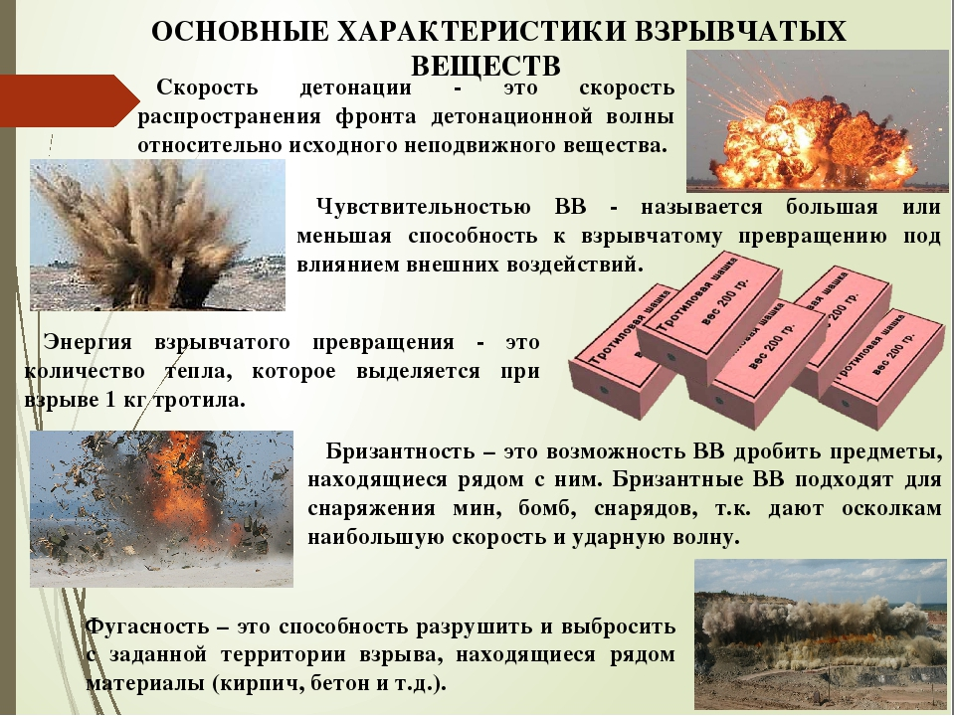

Slide 6
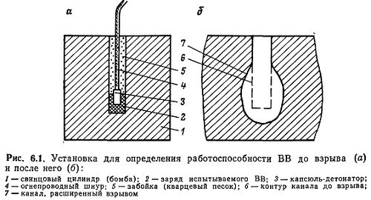
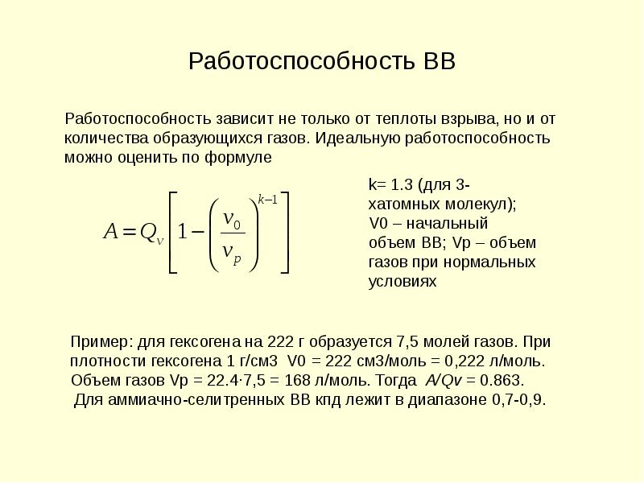
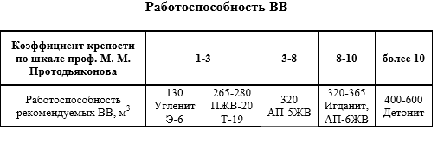
1.1 Свойства ВВ
Работоспособность ВВ – характеризует способность взрывчатого вещества производить механическую работу по разрушению и отрыву породы от массива. Она зависит от объема газов и количества тепла, образующегося при взрыве. Практически работоспособность ВВ определяют взрывом заряда весом 10 г в свинцовой бомбе. О работоспособности судят по изменению объема канала бомбы в кубических сантиметрах. Например, 47 работоспособность ВВ в 370 см3 говорит о том, что объем канала бомбы после взрыва навески данного ВВ в 10 г увеличился на 370 см3 .

Slide 7
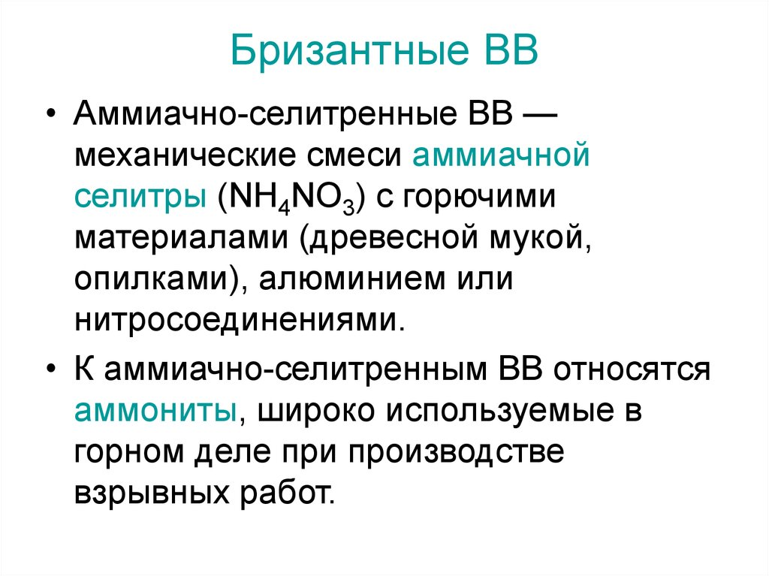
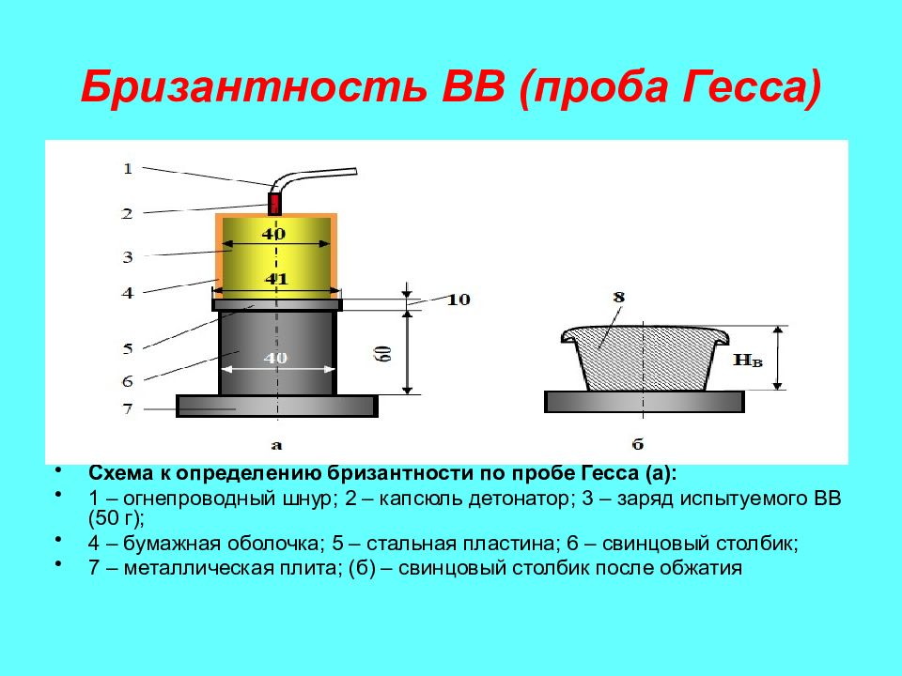
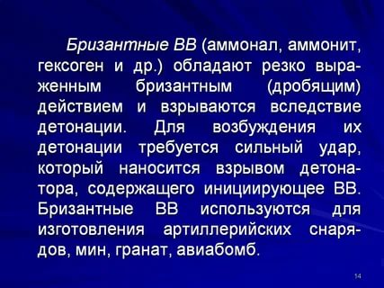
Бризантность ВВ – характеризуется способностью взрывчатого вещества производить дробящее действие (дробление породы на большие или меньшие обломки). Зависит она, главным образом, от скорости взрыва. О бризантности судят по величине усадки свинцового цилиндра в результате взрыва навески ВВ в 50 г. Бризантность выражается в миллиметрах.

Slide 8
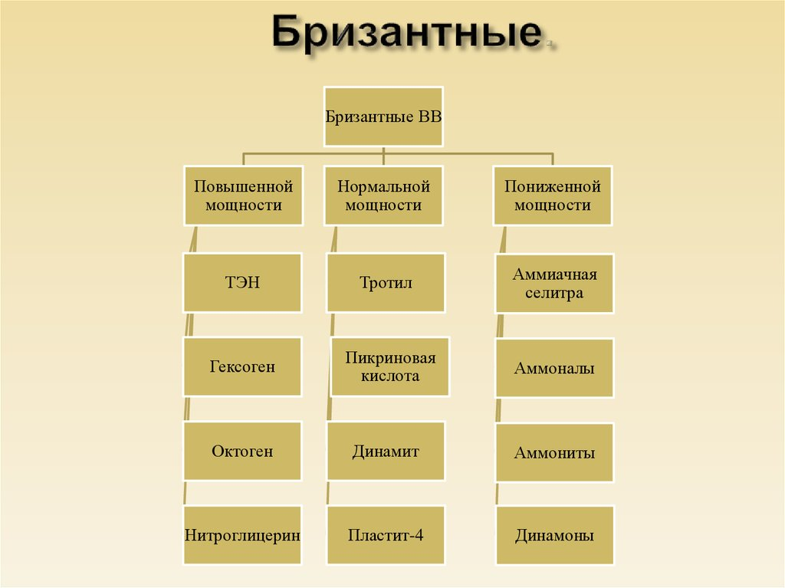

Slide 9
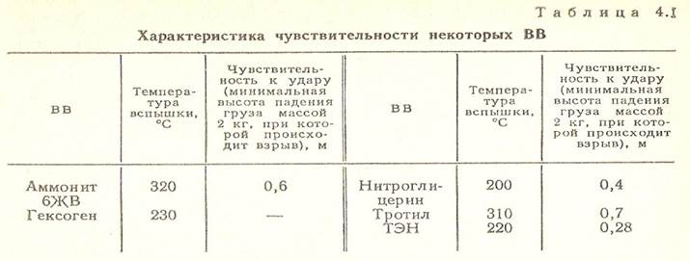
Чувствительность ВВ – это степень их восприимчивости к различным внешним воздействиям: тепловому (огонь, искра, повышение температуры), механическому (удар, трение), а также к передаче детонации.
Это чрезвычайно важное свойство обусловливает основные меры безопасности при обращении с взрывчатыми материалами, особенно при их перевозке и хранении. Способность взрывчатых веществ к передаче детонации используется не только в самих взрывных работах, но и при испытании ВВ для определения их качества. Чувствительность ВВ к различным воздействиям зависит от природы взрывчатого вещества, физического состояния, температуры, плотности, влажности, наличия примесей и т.д.
Чувствительность ВВ может быть повышена или понижена за счет добавок соответствующих веществ.

Slide 10
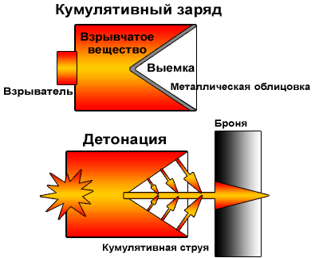
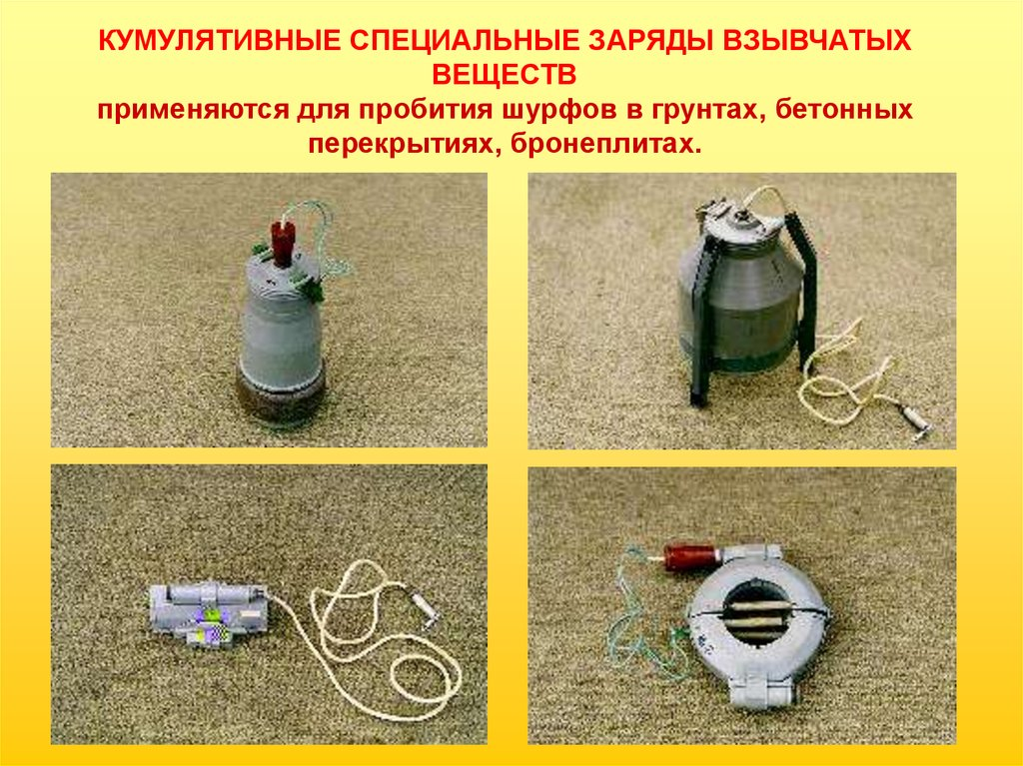
Кумуляция. Эффект этого явления подобен выпуклой линзе, фокусирующей свет. Если заряд на своем торце имеет выемку подобной формы, то при взрыве он способен оказывать усиленное действие в направлении фокусирования. При этом не происходит суммарного увеличения энергии, и лишь концентрация ее (подобно швейной игле, на кончике которой при небольшом усилии на небольшую площадь ткани возникает мощное давление). Такое направленное действие заряда называется кумулятивным. Оно объясняется тем, что при взрыве заряда, имеющего кумулятивную выемку в торце, противоположном детонатору, взрывные газы части заряда, прилегающей к выемке, разлетаясь вначале по нормали к поверхности выемки, встречаются на ее оси и образуют мощную тонкую кумулятивную струю. Скорость кумулятивной струи намного превышает скорость детонации, достигая 10 000–12 000, а иногда и 30 000 м/с, а давление превышает 100 000 кг/см2 , чем и объясняется ее пробивное действие. На эффективность кумулятивного действия оказывают влияние скорость детонации заряда, форма и размер выемки, оболочка выемки и расстояние заряда от преграды. Чем больше скорость детонации, тем сильнее кумулятивный эффект. Наилучшими будут конические и полусферические формы выемки. Картонная оболочка выемки ухудшает, а стальная улучшает кумулятивный эффект.

Slide 11
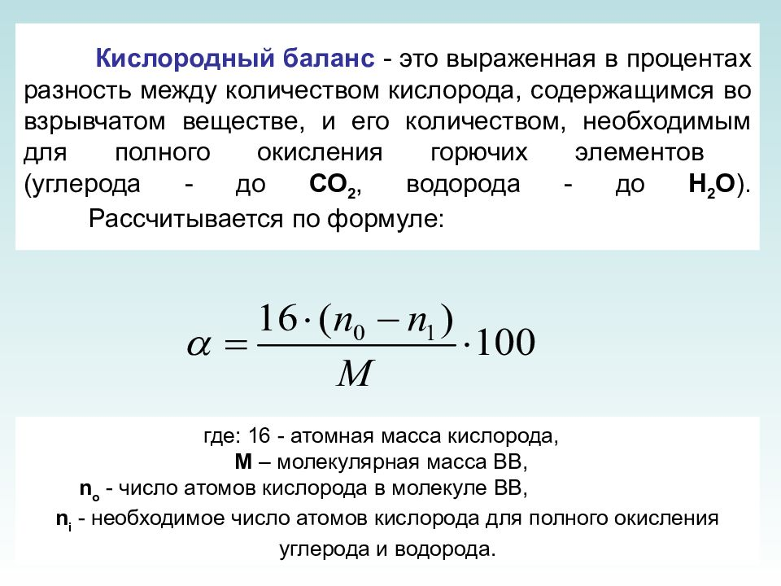
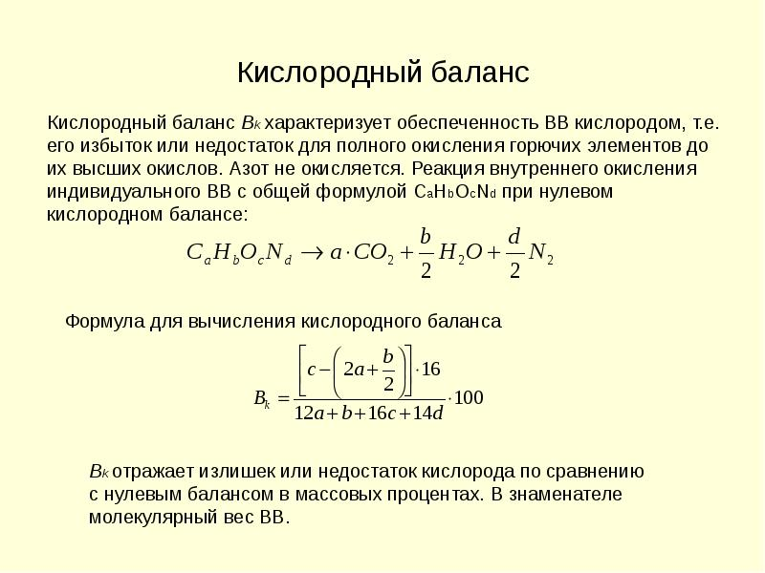
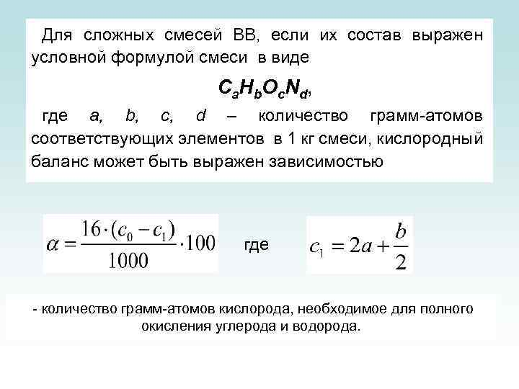
Кислородный баланс. Относительная доля кислорода в составе ВВ, является их важным показателем, так как от этого зависит качественный состав образующихся при взрыве газов, в том числе и появление ядовитых. К последним относятся угарный газ – СО и окислы азота. Чистый азот и углекислота не относятся к ядовитым газам, но повышенное их содержание снижает относительную долю кислорода, нормальное содержание которого для человека в обычных условиях составляет около 21 %. Поэтому в подземных выработках применяют ВВ с так называемым нулевым кислородным балансом. В них кислорода достаточно для полного окисления углерода и превращения его в углекислоту, но не слишком много, чтобы окислять азот. При недостатке кислорода ВВ имеют отрицательный баланс, а при избытке – положительный.

Slide 12
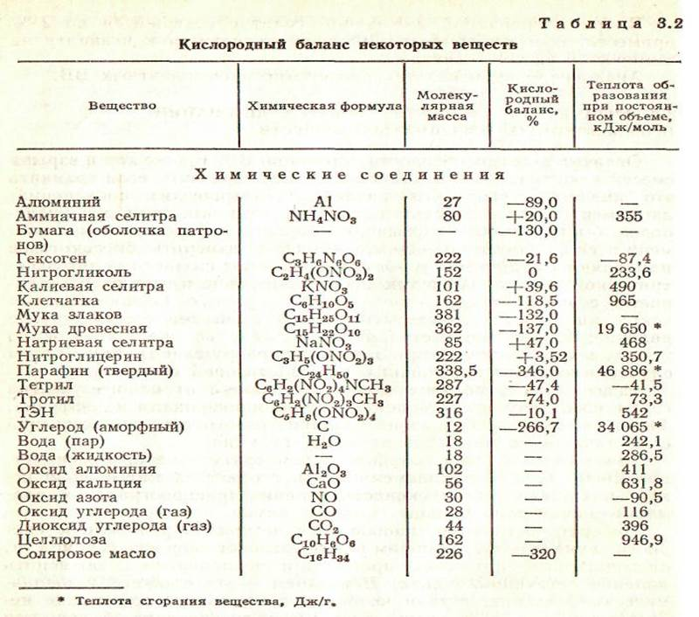

Slide 13
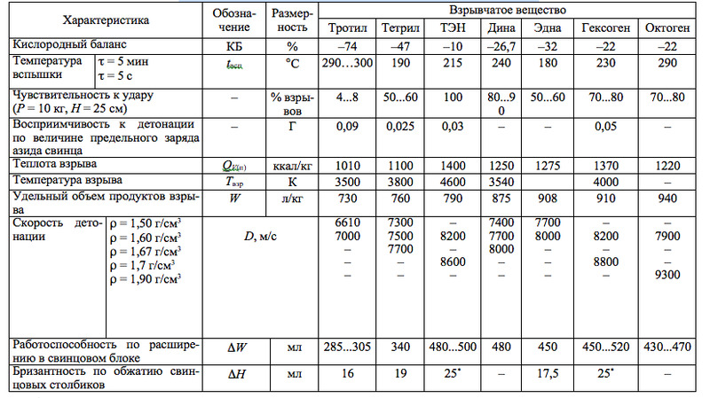

Slide 14
1.2 Классификация ВВ по составу компонентов
Промышленные ВВ представляют собой в основном смеси природных взрывчатых веществ и добавок. Последние меняют свойства ВВ, так, чтобы обеспечить их эффективность и безопасное обращение с ними в определенных условиях применения, например во влажных условиях забоя выработки, или в шахтах, опасных по газу и пыли. Большинство взрывчатых химических веществ представляет собой химические соединения из углерода, кислорода, водорода и азота в различных соотношениях, то есть элементов-окислителей и восстановителей, которые при энергетическом инициировании (получении дополнительной энергии извне) способны вступать между собой в быстропротекающую реакцию.
Нитроглицериновые ВВ
К ним относятся динамиты, детониты, победиты, в основе которых имеются нитроглицерин или нитроглицерин с нитрогликолем.
Н и т р о г л и ц е р и н С3Н5(NO3)3 – жидкое маслянистое ВВ слегка желтоватой окраски. Нитроглицерин ядовит – проникая через кожу в органы дыхания в организм, вызнает сильные головные боли и сердцебиение. Он весьма чувствителен к огню и механическим воздействиям. Горение нитроглицерина зачастую переходит во взрыв.
Работоспособность его составляет 550 см3 , бризантность – 20 мм, скорость детонации непостоянна и колеблется от 1165 до 9150 м/с.
Нитроглицерин имеет очень большой недостаток – замерзает при температуре +13°.
Замерзший нитроглицерин особенно опасен в обращении. Температуру замерзания можно значительно снизить с помощью добавок нитрогликоля.
Нитроглицерин из-за большой опасности в обращении с ним самостоятельно для взрывных работ не используется, но входит, как один из компонентов, в состав многих взрывчатых веществ.

Slide 15
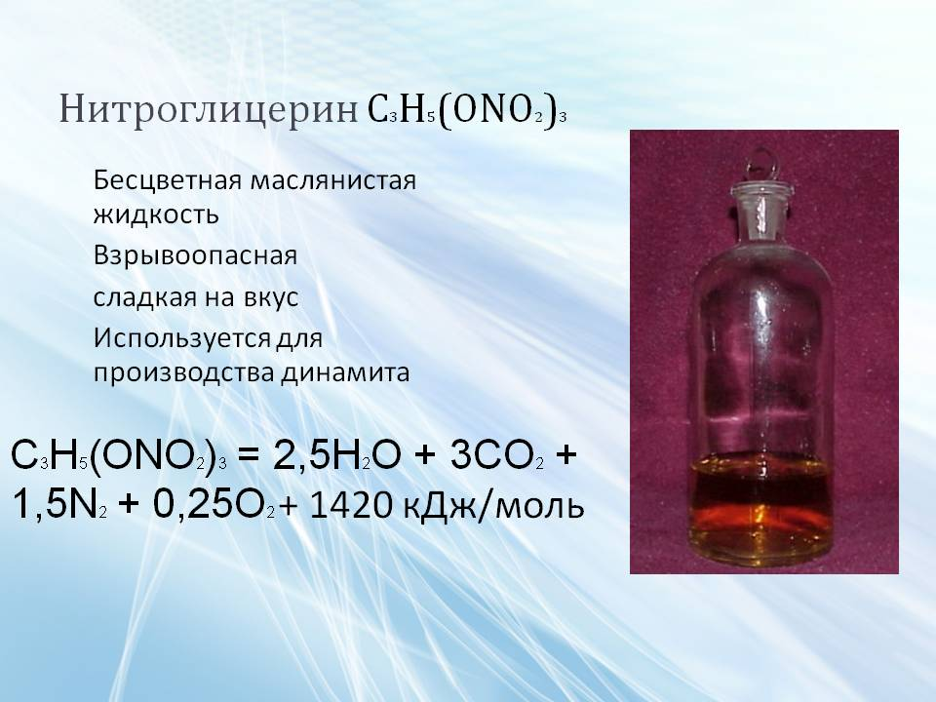
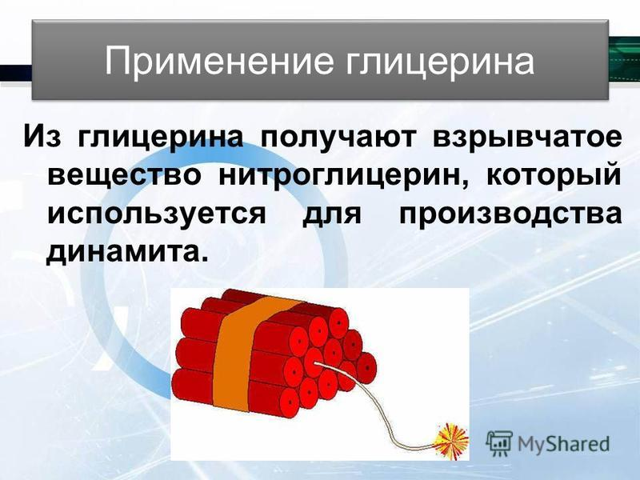
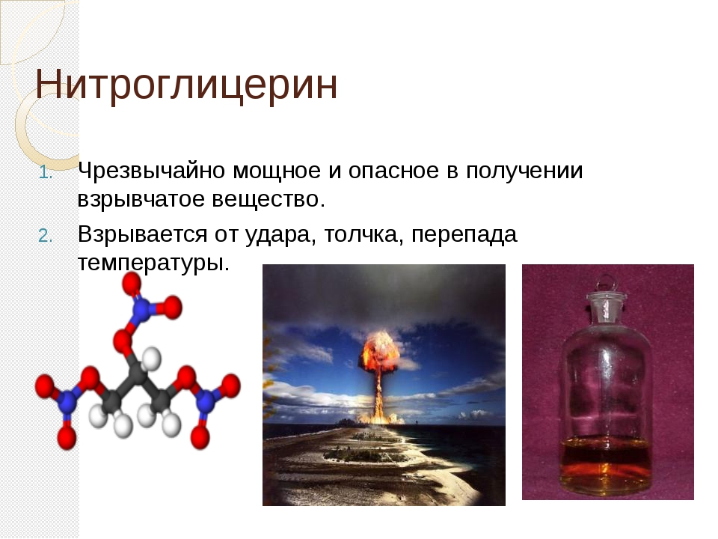
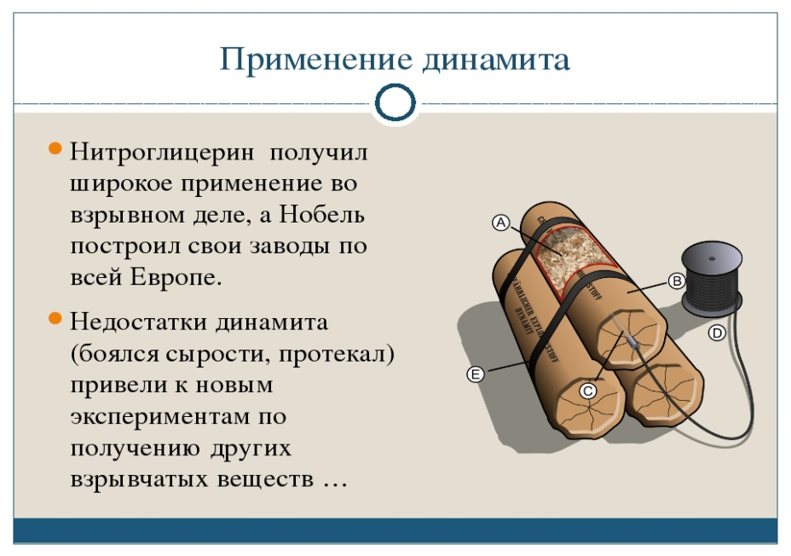

Slide 16
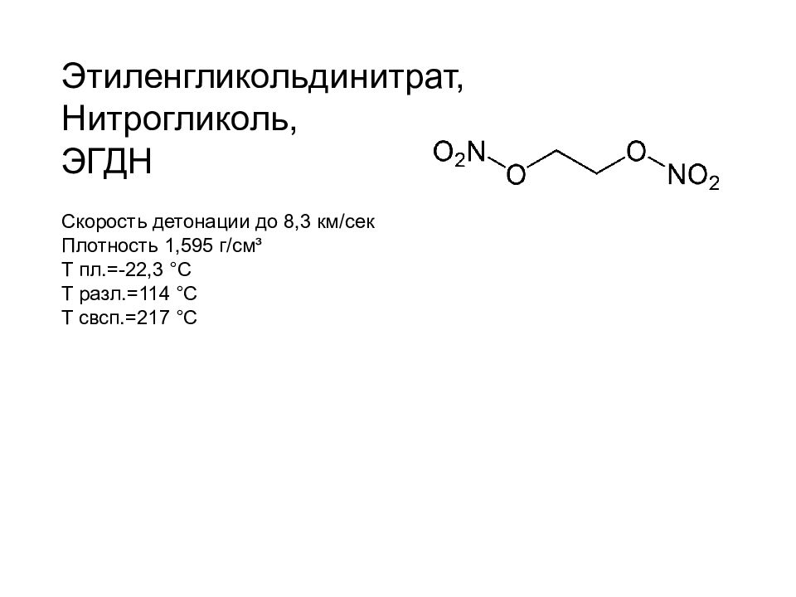
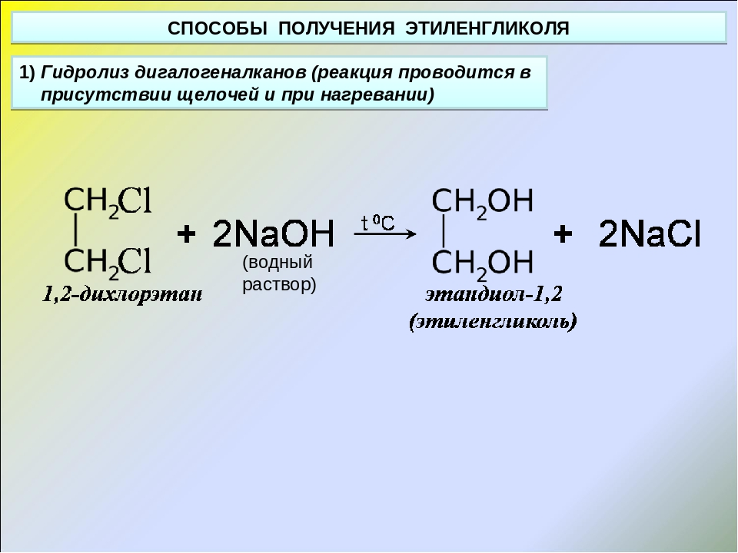
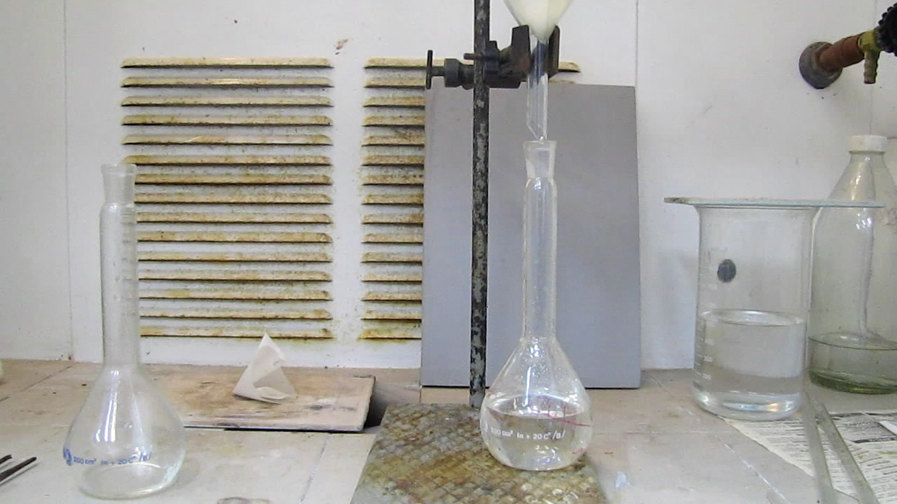
Н и т р о г л и к о л ь С2Н4(NO3)2 – представляет собою бесцветную прозрачную жидкость, работоспособность равна 650 см3 , бризантность – 30 мм, скорость детонации – 8300 м/с, температура замерзания равна –22,6°. Он легко смешивается с нитроглицерином и понижает температуру замерзания последнего. Нитрогликоль по сравнению с нитроглицерином менее чув- ствителен к механическим воздействиям, однако в качестве промышленного ВВ в чистом виде также не применяется.

Slide 17
Динамиты – это смесь нитроглицерина, нитрогликоля с поглотителями – древесной мукой, калиевой, натриевой или аммиачной селитрой и т. д.
Для повышения химической стойкости динамитов в их состав в качестве стабилизаторов вводят небольшие добавки мела или соды.
Качества динамитов в значительной мере определяются свойствами основного компонента – нитроглицерина. Так, например, температура замерзания обычного динамита равна +10°. Замерзшие динамиты очень опасны в обращении, применять их для взрывных работ нельзя, запрещается такая разминать их, ломать, резать, снимать бумажную оболочку. Оттаивание динамитов, как правило, производится в ящиках в отапливаемом помещении при температуре порядка +20° или в специальных сосудах-отогревателях.
Для снижения температуры замерзания динамитов в их состав вводят добавки нитрогликоля, 62 % труднозамерзающий динамит имеет температуру замерзания –20°. Цифры в процентах перед маркой динамита свидетельствуют о процентном содержании в нем нитроглицерина, нитрогликоля или их суммы. Кроме того, динамиты обладают и еще весьма существенными недостатками: при длительном хранении они «стареют», у них проявляется экссудация.
Экссудацией называется способность динамитов выделять на поверхности патронов содержащийся в них нитроглицерин. «Старение» динамитов выражается также и в увеличении их плотности, что приводит к частичной или даже полной потере ими взрывчатых свойств. Эти динамиты становятся столь же опасны в обращении, как и исходные вещества в их чистом виде.
Патроны динамитов с явными признаками экссудации запрещено применять для целей взрывных работ. Отсюда следует, что нарушать сроки и условия хранения нитроглицериновых ВВ ни в коем случае 51 нельзя. Для большинства из них срок хранения равен 6–8 месяцам. ВВ, срок хранения которых истек, подлежат уничтожению.
К достоинству динамитов относят их высокую работоспособность, бризантность и особенно водоустойчивость, что позволяет использовать в породах любой крепости, во влажных и обводненных забоях. Динамиты выпускаются только в патронированном виде.
Применяются они сравнительно редко так как стоимость в 2–3 раза выше стоимости аммиачно-селитряных ВВ, но в ряде случаев их применение более эффективно, чем аммонитов

Slide 18
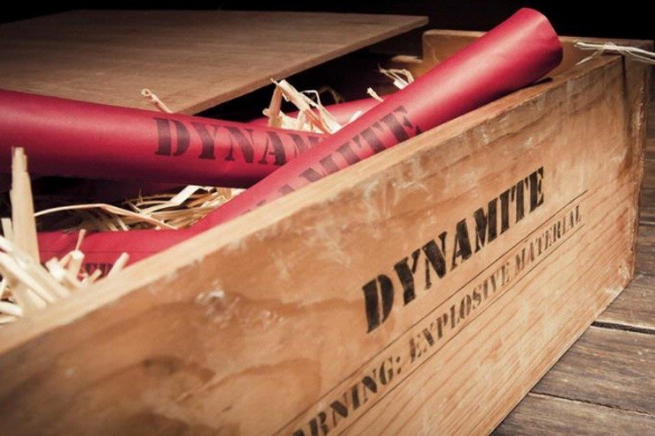
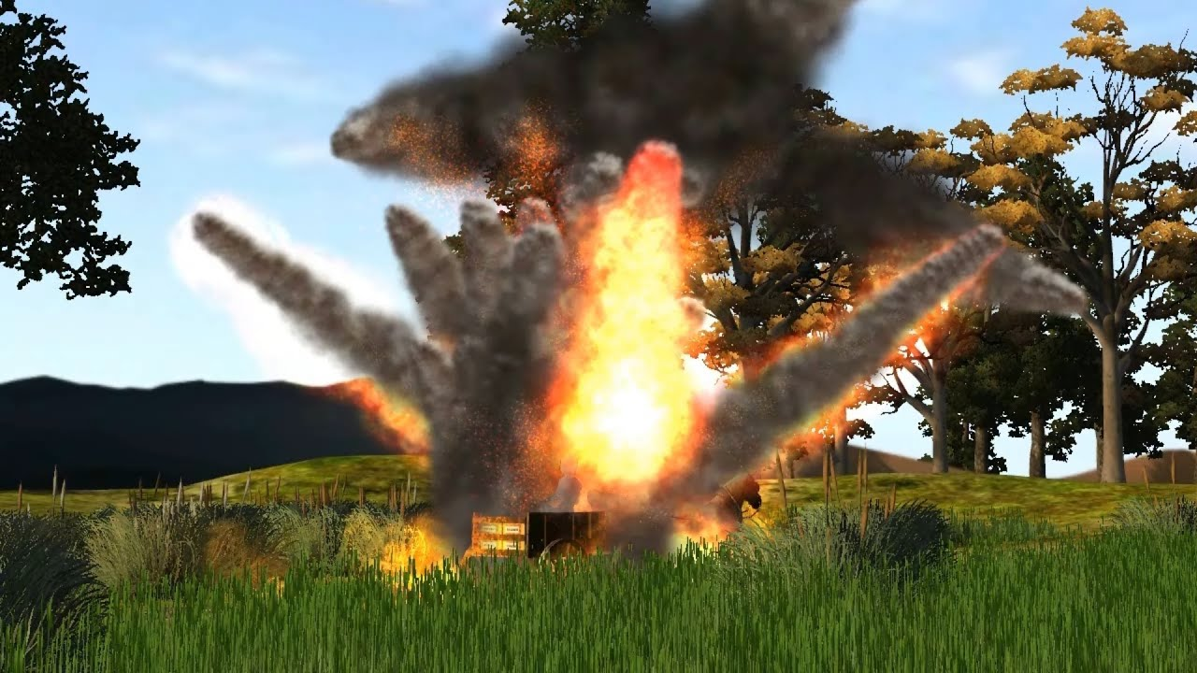
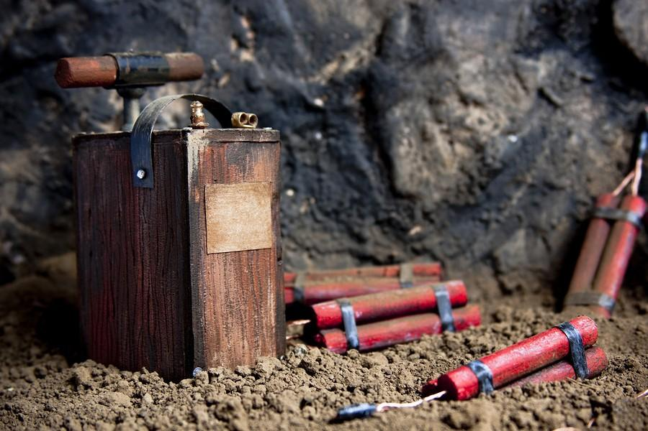
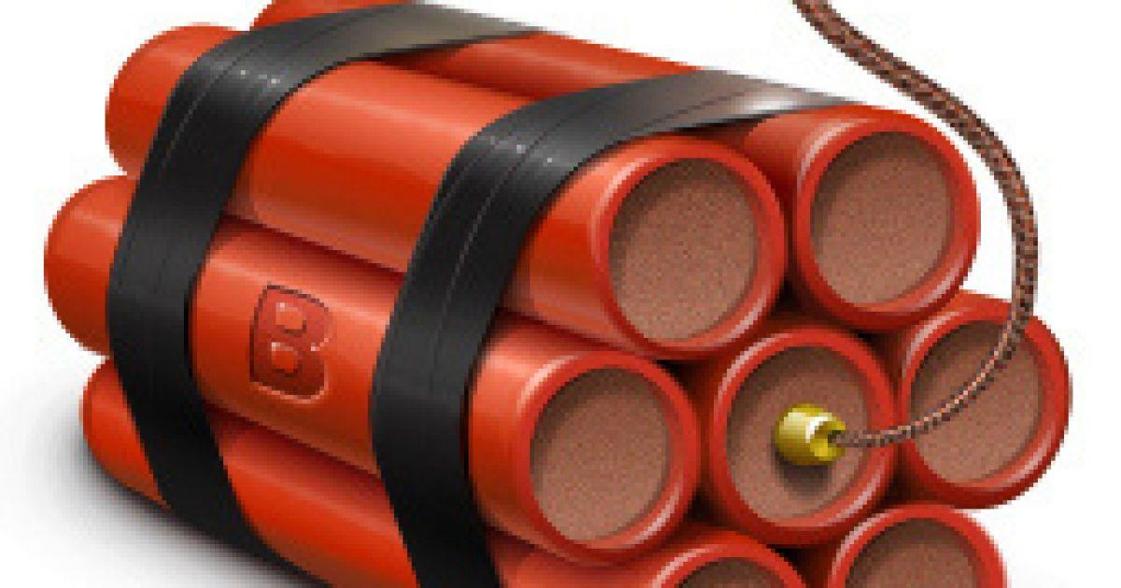

Slide 19
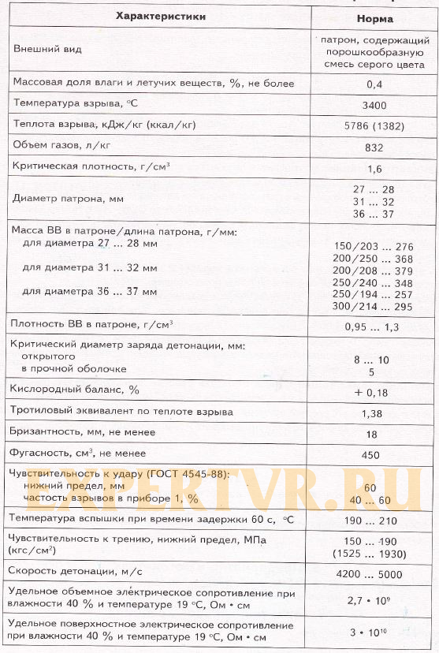
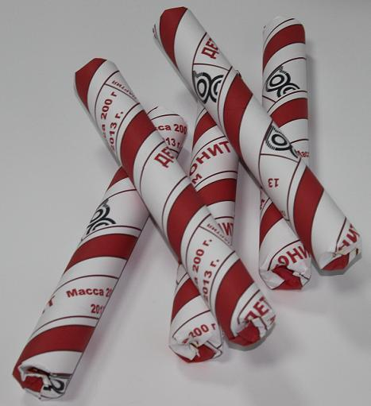
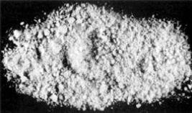
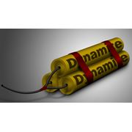
Детониты – это промышленные ВВ, в состав которых входят нитроглицерин (от 6 до 15%) и аммиачная селитра. Они могут применяться для взрывных работ в самых различных условиях, кроме шахт, опасных по газу или пыли.

Slide 20
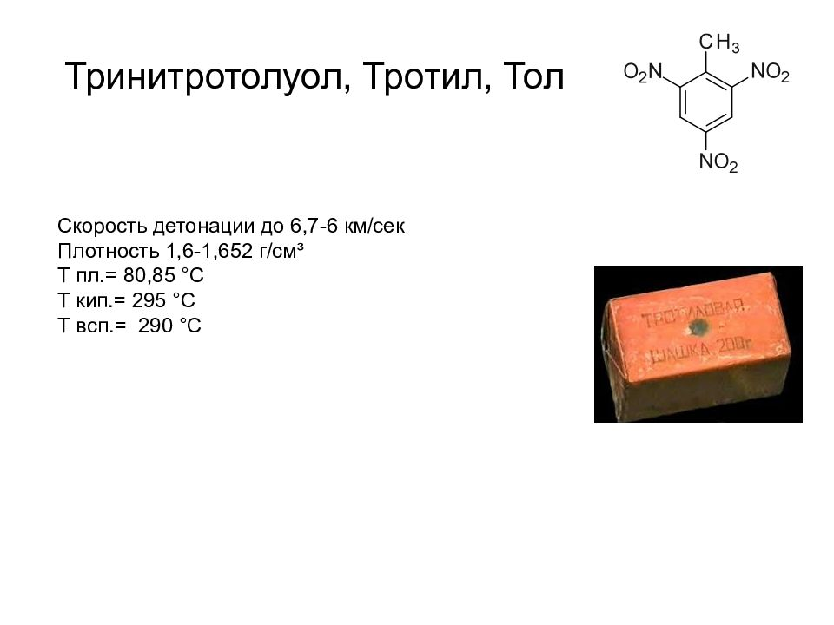
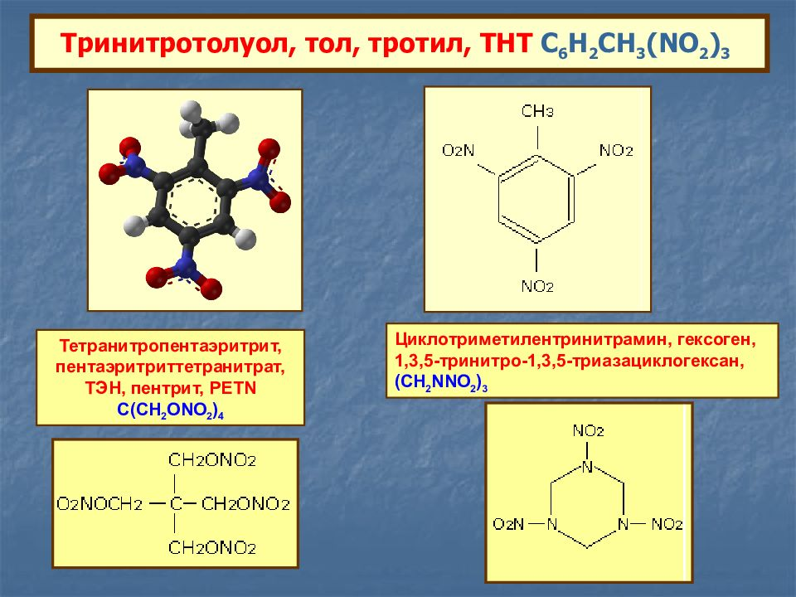
Нитросоединения
Нитросоединения в отличие от механических смесей представляют собой химические взрывчатые вещества, образующиеся в результате взаимодействия органических или неорганических соединений с азотной кислотой в присутствии серной или уксусной кислоты.
Некоторые ВВ этой группы применяются в качестве добавок к аммонитам (тротил, гексоген), другие в детонирующих шнурах или в качестве инициирующего ВВ в капсюлях-детонаторах. В качестве рабочих ВВ, как правило, не применяются.
Тротил (тол, тринитротолуол) С6Н2(NO2)3 × СН3 – представляет из себя порошок или пластинчатые чешуйки желтого цвета. Кроме того, тротил может выпускаться в прессованном виде или в виде отдельных литых зарядов. Тротил мало чувствителен к влаге, удару и трению, легко загорается и спокойно горит. Работоспособность его равна 360 см3 , бризантность – 15 мм, скорость детонации – 7000 м/с. При взрыве тротил выделяет много ядовитых газов, поэтому в чистом виде его можно применять только на поверхностных работах.

Slide 21
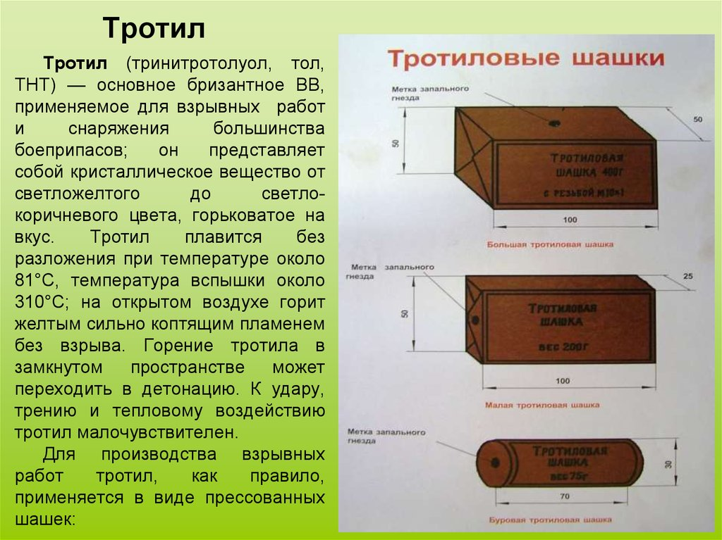

Slide 22
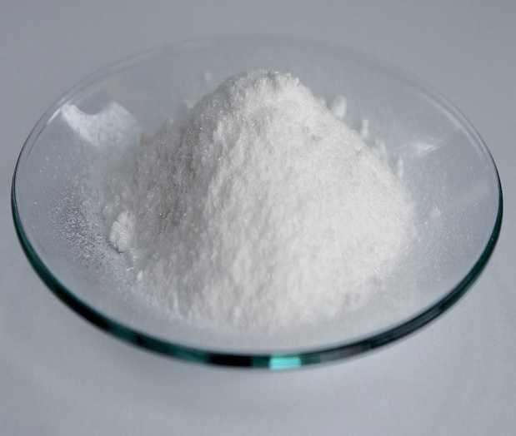
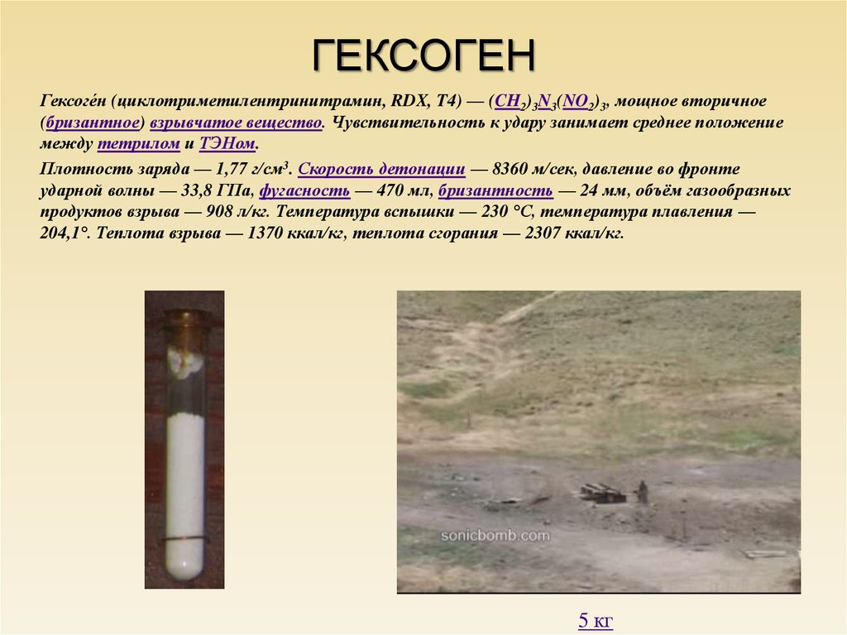
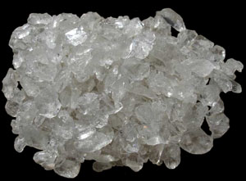
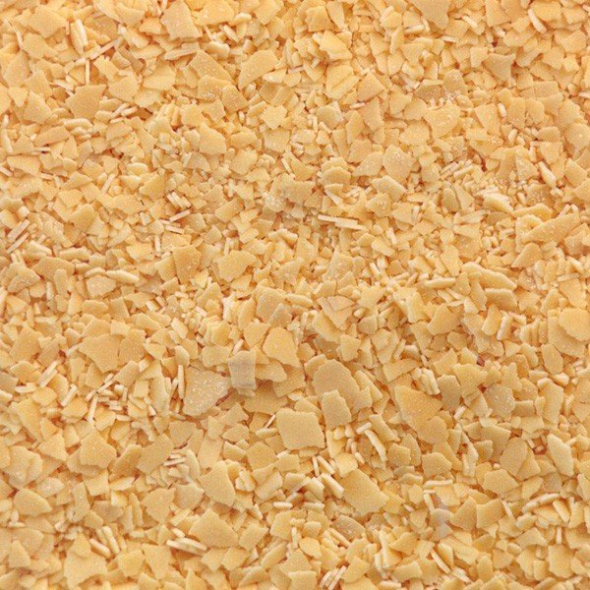
Гексоген С3Н6(N4O2)3 – кристаллический порошок белого цвета. Гексоген химически устойчив, не боится влаги, по чувствительности к механическим воздействиям близок к тетрилу, но значительно превосходит его по мощности. Так, работоспособность гексогена равна 520 см3 , бризантность – скорость детонации – 8300 м/с. Применяется для изготовления детонирующих шнуров, детонаторов (как вторичное инициирующее ВВ) и некоторых сортов мощных аммонитов.

Slide 23
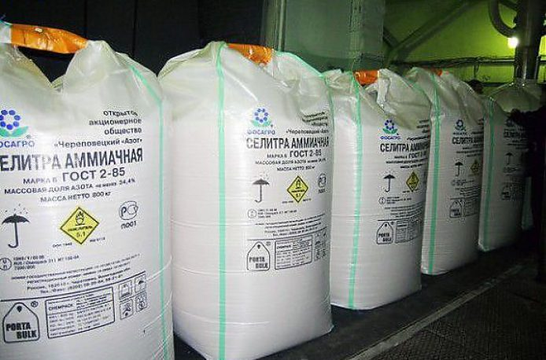
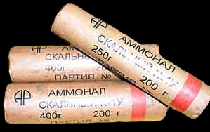
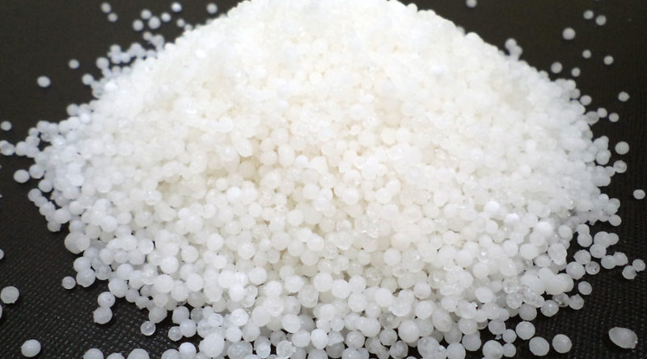
Аммиачно-селитряные ВВ
Взрывчатые вещества этой группы представляют собой механические смеси аммиачной селитры (свыше 50 % по весу) с другими взрывчатыми и невзрывчатыми веществами. Они подразделяется на аммониты, аммоналы и динафталиты.
Аммиачная селитра NH4NO3 – белый кристаллический порошок. При температурах –16° и +32° происходит перекристаллизация аммиачной селитры, сопровождаемая спеканием, в результате чего она из рыхлой превращается в плотную, комковатую массу. Аммиачная селитра очень гигроскопична и легко растворяется в воде. При длительном хранении, особенно в условиях временной влажности, происходит ее слеживание. Аммиачная селитра является не только носителем кислорода, но и взрывчатым веществом. При достаточно сильном первоначальном импульсе 55 она может взрываться. Инициирование происходит взрывом промежуточного патрона аммонита, вес которого должен составлять от 5 до 20 % от веса селитры. Работоспособность ее равна 200 см3 , бризантность – 1,5 мм, скорость детонации – 1500–3000 м/с

Slide 24
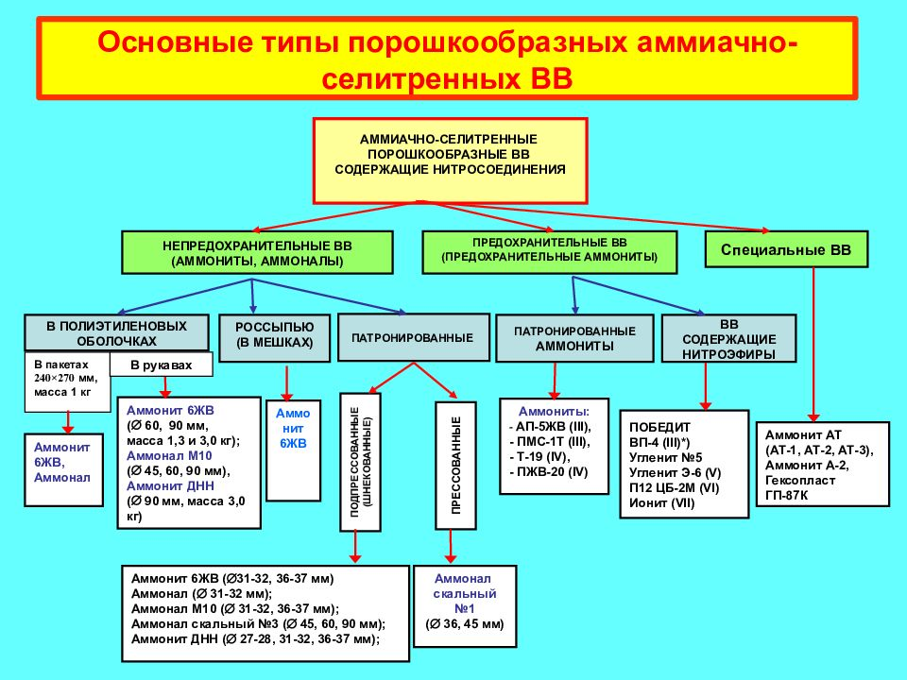

Slide 25
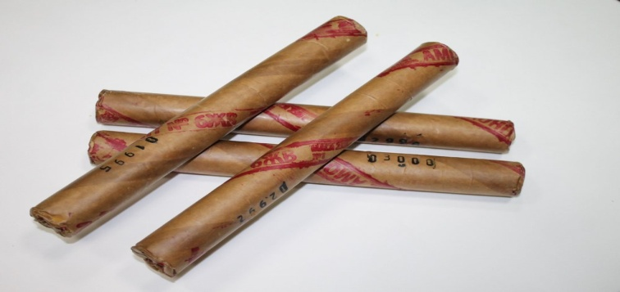
Аммониты – это смеси аммиачной селитры и взрывчатых нитросоединений с горючими добавками.
В качестве нитросоединения чаще всего применяется тротил, который в той или иной мере входит в большинство различных марок аммонитов. Аммониты повышенной мощности дополнительно могут содержать добавки гексогена или тена. В качестве горючих, но невзрывчатых добавок чаще всего применяется древесная мука. Свойства аммиачной селитры, как основного компонента аммонитов, во многом определяют и свойства последних.
Большинство аммонитов рядовых марок обладают высокой гигроскопичностью, способностью к спеканию и слеживанию. Такие аммониты применять во взрывных работах нельзя, они могут давать отказы или неполный взрыв, переходящий в ряде случаев в простое горение. Количество ядовитых газов при недостаточности взрыва резко возрастает, что создает дополнительные трудности при производстве вентиляционных работ в условиях подземных выработок. Для уменьшения гигроскопичности аммонитов в состав марок вводят небольшие (до 1 %) добавки парафина, жирных кислот, содей стеариновой кислоты и т. д. Кроме того, парафинируют тонким слоем, с заворачиванием в парафинированную или пергаментную бумагу, все патроны аммонита.
Аммониты выпускаются в прессованном, патронированном и рассыпном виде. Они отличаются невысокой стоимостью и безопасностью в обращении, так как мало чувствительны к огню, трению и удару. Взрывчатые свойства аммонитов зависят не только от их состава, но и от способа изготовления.
Некоторые марки аммонитов по основным своим показателям работоспособность, бризантность, скорость детонации и т. д. не уступают динамитам, а по работоспособности превосходят и 62 % динамит.
Для уменьшения теплоты и температуры взрыва в состав аммонитов вводят добавки поваренной соли и хлористого калия. Такие аммониты называются предохранительными, что позволяет их использовать в выработках, опасных по газу, угольной и серной пыли или по парам нефти и бензина.
Все это привело к тому, что в настоящее время
аммониты получили преимущественное
распространение при всех видах взрывных работ.

Slide 26
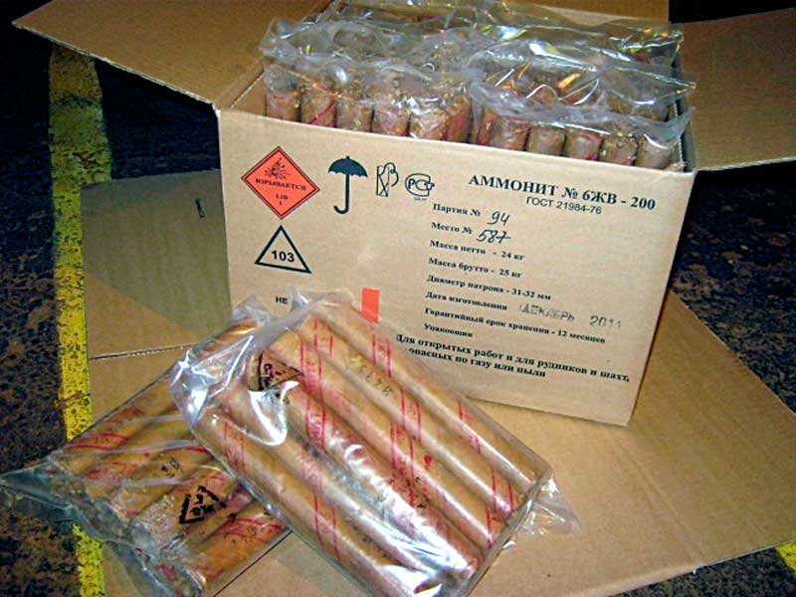




Slide 27


Аммоналы – состоят ив аммиачной селитры (до 70 %), взрывчатых нитросоединений и порошка алюминия или ферросилиция (до 16 %).
Отличаются они довольно высокой работоспособностью и влагоустойчивостью. Остальные свойства во многом напоминает свойства обычных аммонитов.
Динафталиты – это также аммиачно-селитровые ВВ, в состав которых входит динитронафталин.
В отличие от аммонитов они негигроскопичны и не слеживаются, что является их весьма ценным свойством. Все аммиачно-селитровые ВВ имеют гарантийный срок хранения не свыше 6 месяцев. На исходе срока хранения, а также в случае возникновения сомнения в их доброкачественности аммиачно-селитровые ВВ должны подвергаться испытаниям на полноту взрыва, на передачу детонация и на влажность.
Аммиачно-селитренные ВВ, пришедшие в негодность, должны уничтожаться.
По характеру воздействия на окружающую среду ВВ делятся на две группы: бризантные (дробящие) и метательные (пороха). Среди бризантных ВВ в особую группу выделяют обладающие высокой чувствительностью инициирующие ВВ, которые применяют для изготовления средств инициирования – капсюля-детонатора (КД), электродетонатора (ЭД) и детонирующего шнура (ДШ). Для изготовления средств инициирования, 57 применяемых в горной промышленности, используют гремучую ртуть, азид свинца, тенерес, тетрил, гексоген, тен.

Slide 28
2. Промышленные (рабочие) ВВ , их классификация и маркировка
В горном деле применяли большое число различных видов промышленных ВВ. Для правильной сравнительной оценки, при выборе и использовании ВВ делятся на отдельные группы по общим признакам:
- по характеру воздействия на окружающую среду;
физическому состоянию;
химическому составу;
структурному состоянию;
условиям хранения и опасности перевозки;
по условиям применения.
По характеру воздействия на окружающую среду, промышленные ВВ классифицируются следующим образом:
- высокобризантные ВВ, со скоростью детонации 4500-7000 м/с;
- бризантные ВВ, со скоростью детонации 3000-4500 м/с;
- низкобризантные ВВ, со скоростью детонации 2000-3000 м/с;
- метательные ВВ, со скоростью взрывного горения 100-400 м/с.
По физическому состоянию, промышленные ВВ классифицируются следующим образом:
- порошкообразные;
- гранулированные;
- прессованные;
- литые;
- водонаполненные.
По химическому составу, промышленные ВВ классифицируются следующим образом:
- аммиачно-селитренные;
- нитропроизводные и их сплавы;
- промышленные ВВ на основе жидких эфиров;
- хлоратные и перхлоратиновые промышленные ВВ;
- пороха.

Slide 29
По структурному состоянию, промышленные ВВ классифицируются следующим образом:
- порошкообразные;
- крупнодисперсные;
- прессованные;
- пластичные;
водонаполненные.
По условиям хранения и опасности перевозки, промышленные ВВ классифицируются на:
1 класс – промышленные ВВ с содержанием жидких нитроэфиров составляют более 15%.
К ним относятся - нефлегматизированый гексоген и тетрил;
2 класс – аммиачно-селитренные промышленные ВВ, тротил и его сплавы с другими нитросоединениями, нитроглицериновые ВВ с содержанием жидких нитроэфиров до 15%. А также детонирующие шнуры и флегматизированый гексоген;
3 класс - пороха дымные и бездымные;
4 класс – электродетонаторы (ЭД), капсюль-детонаторы (КД), пиротехнические замедлители;
5 класс - перфораторные снаряды с установленными в них взрывателями.
По условиям применения, промышленные ВВ подразделяются на два класса: непредохранительные и предохранительные.

Slide 30



2.1 Маркировка ВВ
ГОСТ Р 51615-2000
I класс - непредохранительные промышленные ВВ, используются для ведения взрывных работ, только на открытых горных работах. Отличительная полоса – белого цвета. I класс подразделяется на следующие группы:
1 группа – гранулированные водоустойчивые ВВ для производства взрывов в крепких и весьма крепких обводненных горных породах. К ним относятся – Алюмотол, Гранулотол, Грамманиты 50/50-В, 30/70-В.
2 группа – водонаполненные ВВ для производства взрывов в крепких, весьма крепких, сухих и обводненных горных породах. К ним относятся – Акватолы 65/35 С, М-15, АВ, АВМ, МГ; Ифзаниты Т-20, Т-60, Т-80; Карбатолы Т-15, ГЛ-10В; Эмульсионные ВВ Нобелит 30/70, Нобелан 20/70, Гранэмиты 30/70, 70/30, 50/50, Эмулиты 80/20, 75/25, Порэмит.
3 группа – кумулятивные наружные заряды для вторичного дробления негабарита в карьерах. К ним относятся заряды – ЗКП и ЗКН.
4 группа – промежуточные детонаторы для инициирования зарядов малочувствительных ВВ. К ним относятся шашки – Т-400, Ш-400, ТГ-500.

Slide 31
II класс непредохранительные промышленные ВВ, используются для ведения взрывных работ только на открытых и подземных горных работах, кроме шахт, опасных по газу и пыли. Отличительная полоса – красного цвета. II класс подразделяется на следующие группы:
1 группа – гранулированные ВВ, которые подразделяются на следующие подгруппы:
а) водоустойчивые ВВ для производства взрывов в породах средней крепости и крепких в обводненных условиях.
К ним относятся – Гранулиты АС-4В, АС-8В;
б) неводоустойчивые ВВ, для производства взрывов в породах средней крепости и крепких в сухих и влажных условиях.
К ним относятся – Гранулиты АС-4, АС-8, С-2, М; Грамманиты 79/21, 80/20, 82/18; Игдонит А-6; МАНФО-4, МАНФО-8.
2 группа – прессованные высокомощные водоустойчивые ВВ в патронах, для производства взрывов сухих и обводненных условиях.
К ним относится Аммонит скальный № 1.
3 группа – водоустойчивые порошкообразные ВВ, которые подразделяются на следующие подгруппы:
а) водоустойчивые ВВ повышенной мощности в патронах стандартных диаметров, предназначены для производства взрывов в крепких породах, сухих и обводненных условиях.
К ним относятся Аммонал скальный № 3;
б) водоустойчивые ВВ средней мощности в патронах стандартных диаметров и россыпью, предназначены для производства взрывов в породах средней крепости, при сухих и обводненных условиях.
К ним относятся Аммонит № 6ЖВ, Динафталит;
в) нитроглицериновые водоустойчивые мощные ВВ патронов стандартного и малых диаметров, предназначены для производства взрывов крепких пород при сухих и обводненных условиях.
К ним относятся Дентониты М и 10А.
4 группа – водонаполненные пластинчатые ВВ, предназначены для производства взрывов в крепких горных породах, в сухих и обводненных условиях.
К ним относятся Акваниты ЗЛ, № 16, АРЗ, Акванал № 1.

Slide 32
III класс - предохранительные промышленные ВВ, используются для ведения взрывных работ по породе в забоях, подземных условиях, шахтах, опасных по газу и пыли, а также специального назначения. III класс подразделяется на следующие группы:
1 группа – водоустойчивые промышленные ВВ, используются для производства взрывов чистопородных забоев в подземных условиях.
К ним относятся: Аммонит АП-5ЖВ, Победит ВП-4;
2 группа – промышленные ВВ, используются для производства взрывов в серных шахтах подземных условиях.
К ним относятся Серный аммонит № 1ЖВ;
3 группа – промышленные ВВ, используются для производства взрывов в подземных условиях, шахтах, опасных по тяжелым углеводородам.
К ним относится - Нефтяной аммонит №3ЖВ.
IV класс - предохранительные промышленные ВВ, используются для ведения взрывных работ в подземных условиях: по углю и породе или горючим сланцем, опасных по взрыву угольной или сланцевой пыли при отсутствии метана; или углю и породе в забоях, проводимых по угольному пласту, в которых имеются выделения метана, кроме забоев, отнесенных к особо опасным по метану при взрывных работах, или для сотрясательного взрывания в забоях подземных выработок.
К ним относятся: Аммонит ПЖВ-20, Аммонит Т-19.
V класс - предохранительные промышленные ВВ, используются для ведения взрывных работ в подземных условиях по углю и по породе, в особо опасных местах по метану, по угольному пласту, когда исключен контакт боковой поверхности шпурового заряда с метановоздушной смесью, находящийся либо в пересекающих шпур трещинах горного массива.
К ним относятся Нитроглицериновые ВВ (Углинит Э-6, угленит № 5) и ВВ в растворах, наполненных полиэтиленовых оболочках (Патроны ПВП-1-У, ПВП-1-А).

Slide 33


VI класс - предохранительные промышленные ВВ, используются для ведения взрывных работ в подземных условиях: по углю и породе в особо опасных местах по метану, в забоях подземных выработок, проводимых в условиях, когда возможен контакт боковой поверхности шпурового заряда с метановоздушной смесью, находящийся либо в пересекающих шпуры трещинах горного массива, либо в выработке: или в угольных и смешанных забоях восстающих выработок с углом более 10º, в которых выделяется метан, при длине выработок более 20 м и проведении без предварительно пробуренных скважин, обеспечивающих проветривание за счет общешахтной депрессии.
К ним относятся ВВ в растворонаполненных полиэтиленовых оболочках (патроны СП-1).
VII класс - предохранительные промышленные ВВ IV-VII классов для ведения специальных взрывных работ в подземных условиях, в которых можно образование взрывообразной концентрации метана и угольной пыли.
VIII класс - непредохранительные и предохранительные промышленные ВВ, предназначенные для специальных взрывных работ, кроме забоев подземных выработок, в которых можно образование взрывоопасной концентрации метана и угольной пыли.

Slide 34





Заряд дробящий прессованный
ЗДП 1000 (ТУ 41-12-101-93)
Патрон-АДНН-90
(ТУ 7276-006-07510709-98)
Шашка-детонатор Т-400 (ГОСТ 84-411-80)

Slide 35


Капсюль-детонатор (КД) – небольшой заряд чувствительных инициирующих ВВ, размещенный в гильзе. Инициирует от огнепроводного шнура
1 – Капсюль-детонатор: 1 – ОШ или УВТ, 2 – первичное ВВ,
3 – вторичное ВВ
Электродетонатор (ЭД) – небольшой заряд чувствительных инициирующих ВВ, размещенный в металлической гильзе
1 – электрические провода, 2 – пластиковая пробочка, 3- воспламенительная головка, 4 – воспламеняющийся состав, 5 – первичное ВВ, 6 - вторичное ВВ.

Slide 36


